Slide 1
Муниципальное бюджетное образовательное учреждение детский сад «Радуга» Староюрьевского района
Презентация к интегрированному занятию по развитию речи и модельно-конструктивной деятельности в подготовительной к школе группе на тему «Моя маленькая Родина»
Воспитатель МБДОУ детский сад «Радуга»,
Староюрьевского района Суворинова И.А.
2023 год

Slide 2
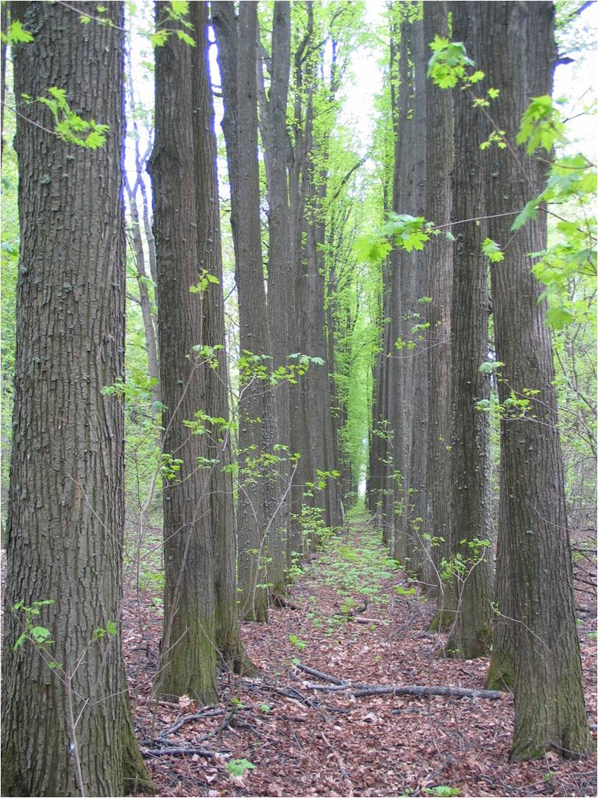
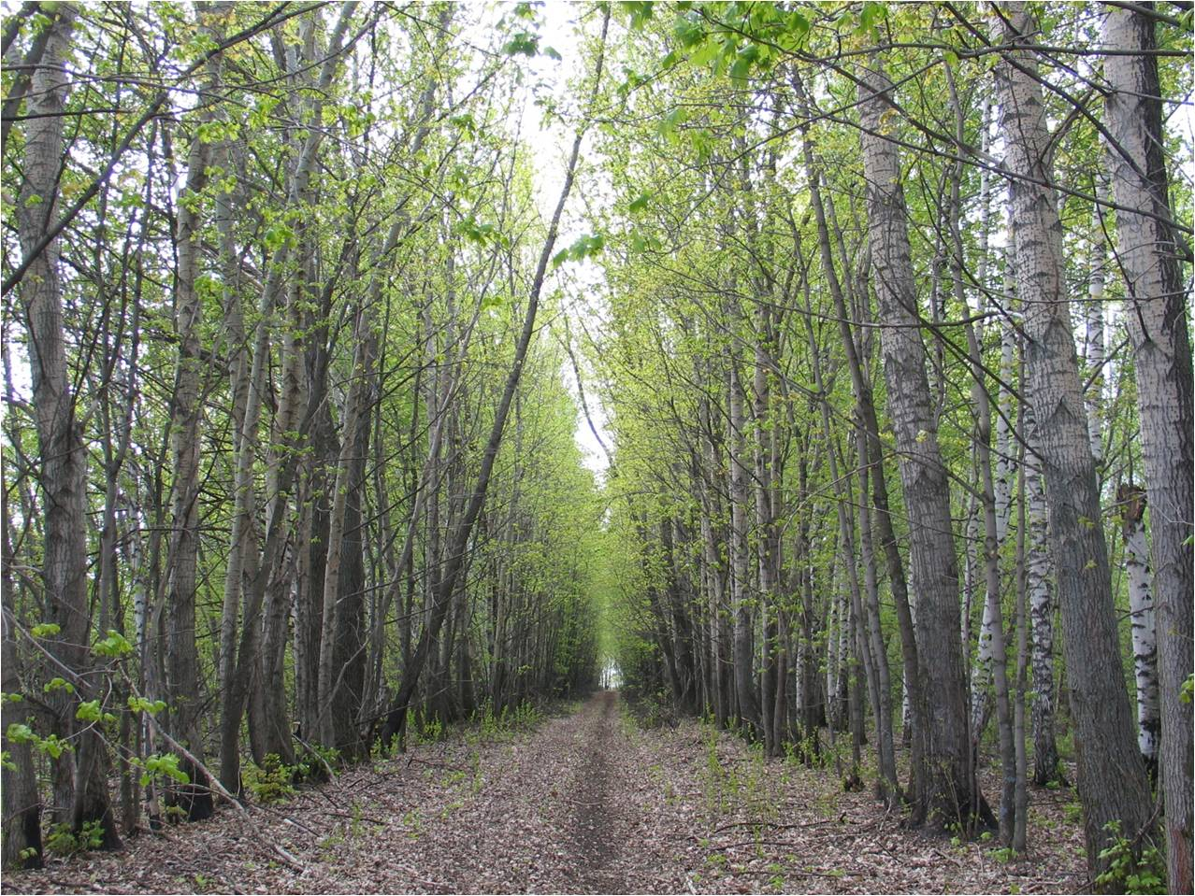
Растов сад

Slide 3
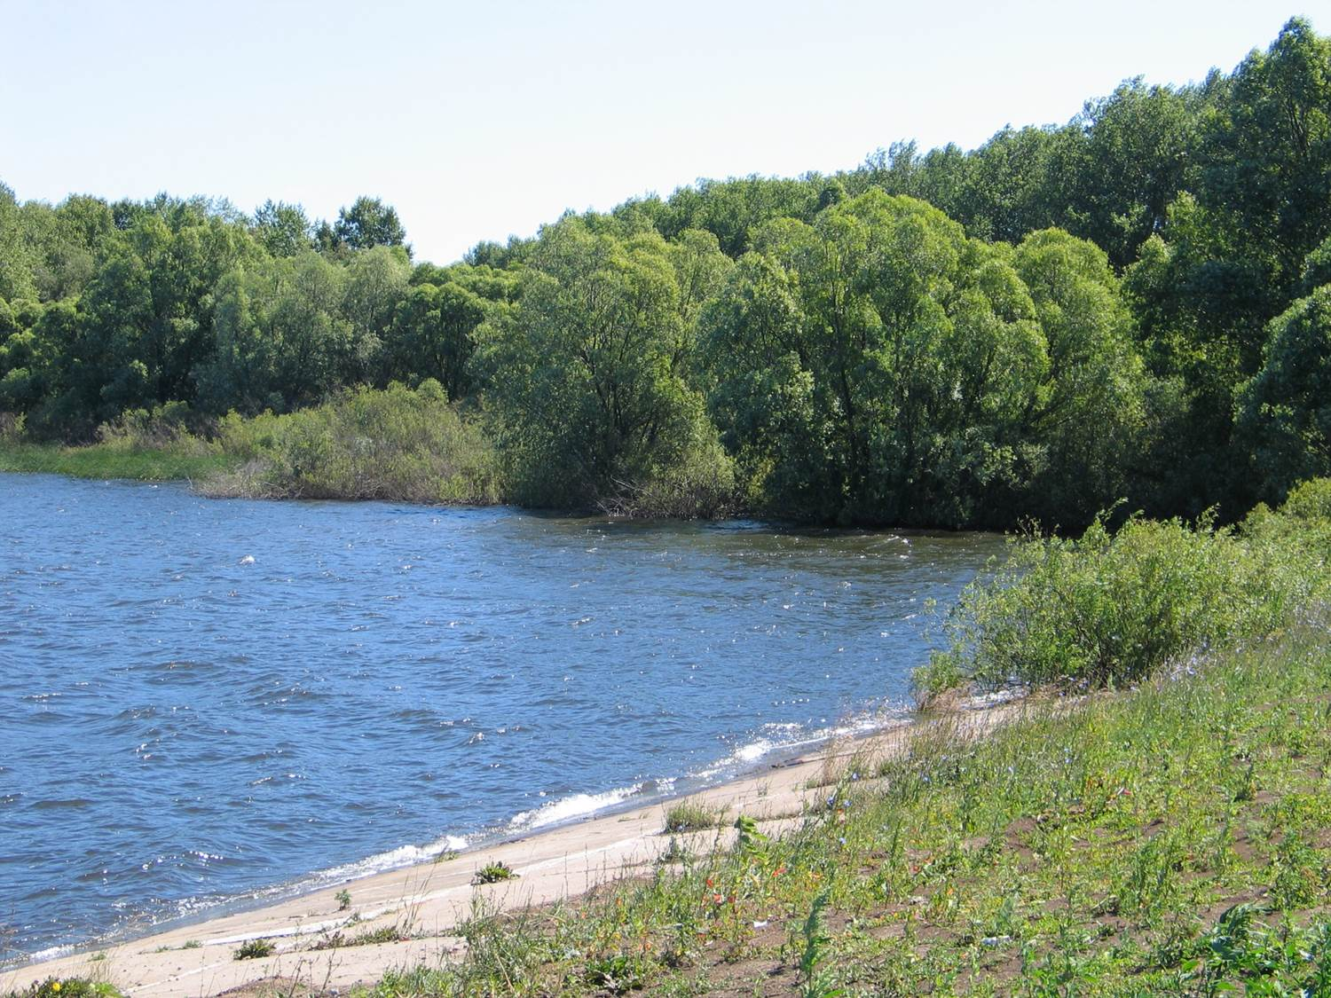
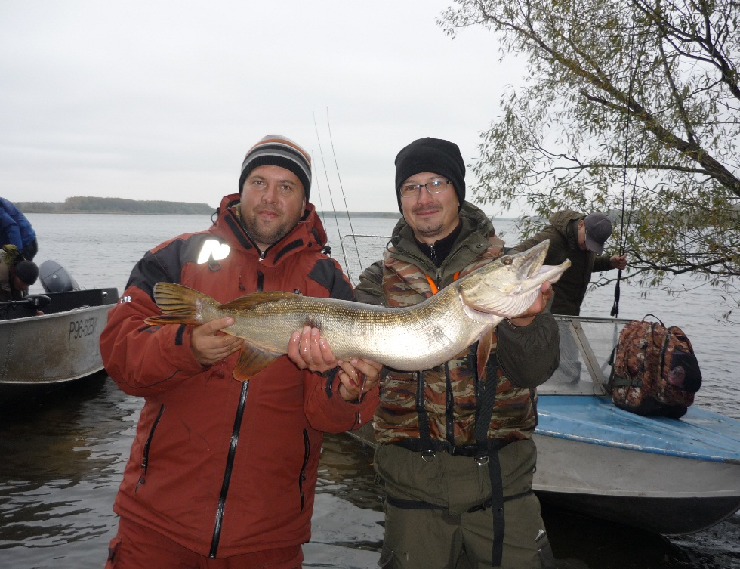
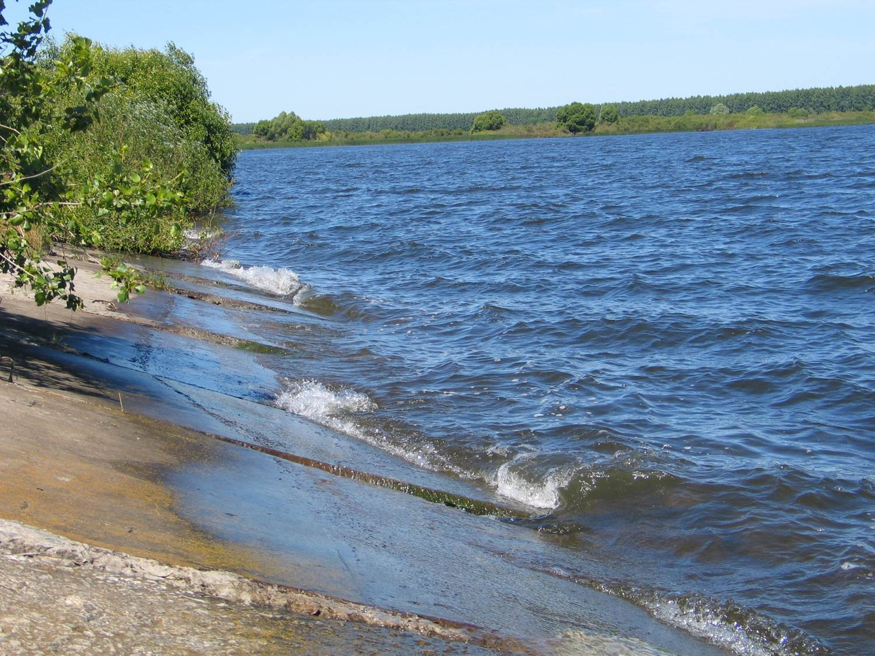

Slide 6
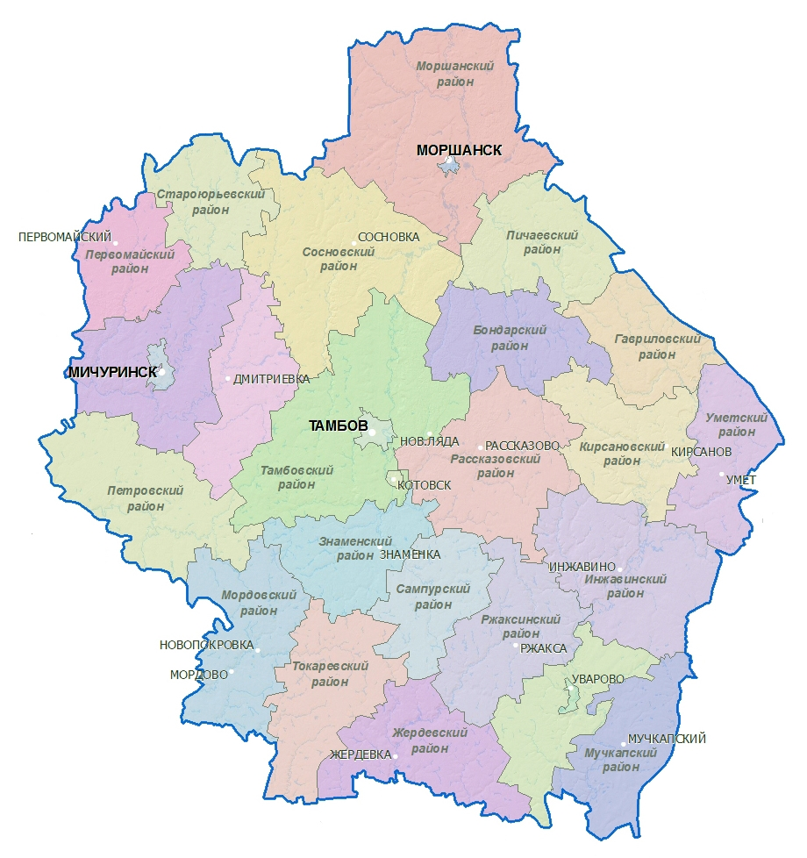

Slide 7
Мезинец
Спасское
Шушпанское водохранилище
Новоюрьево
СТАРОЮРЬЕВО
Новиково
Подгорное

Slide 9
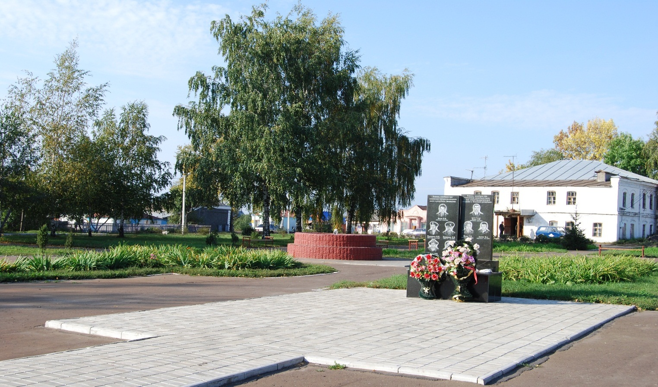
Памятник воинам-интернационалистам

Slide 10
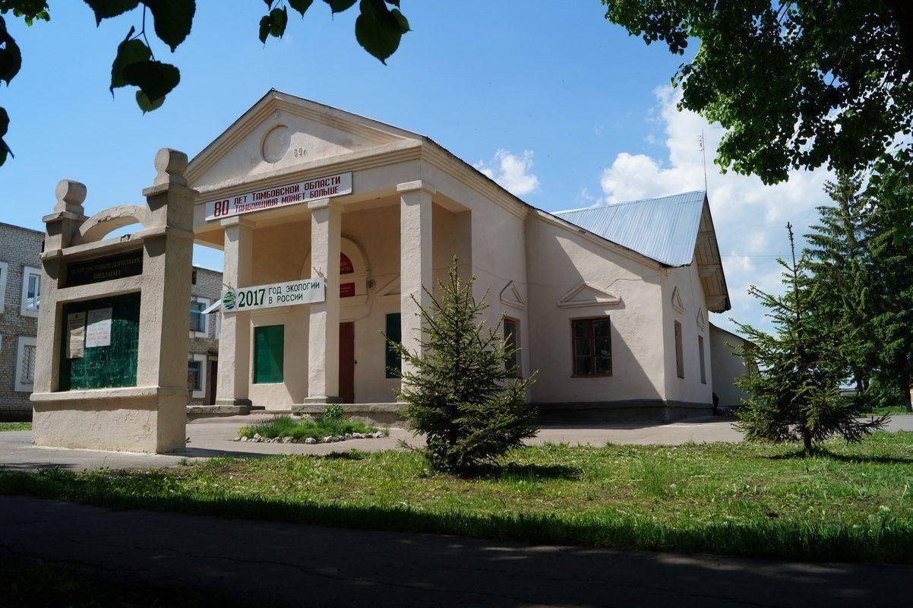
Староюрьевкий центр досуговой деятельности Староюрьевская музыкальная школа.

Slide 11
Храм Михаила Архангела

Slide 12
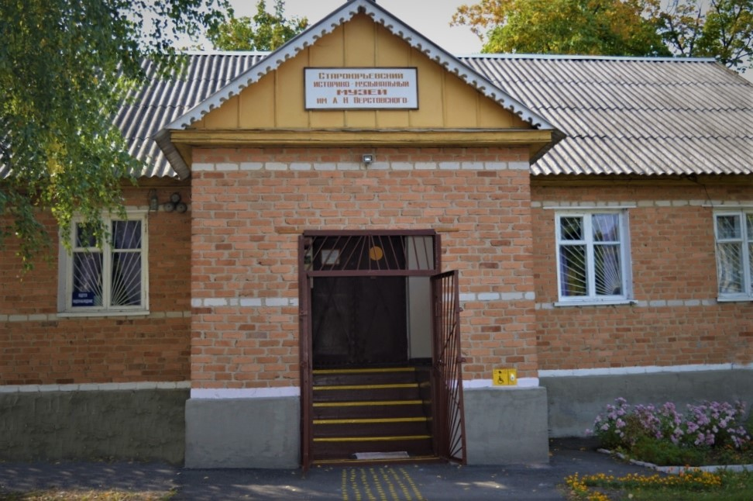
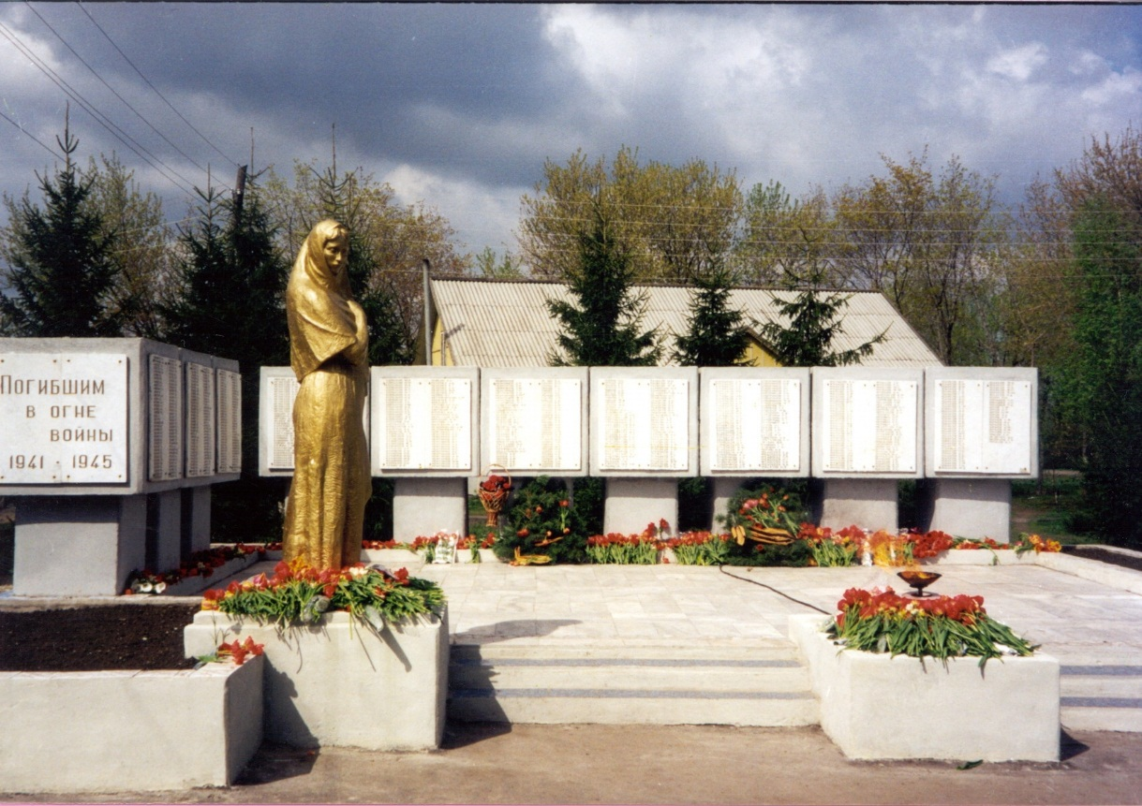
Историко-музыкальный музей имени А.Н.Верстовского

Slide 13
МБДОУ детский сад «Радуга»

Slide 14
Староюрьевская средняя общеобразовательная школа

Slide 15
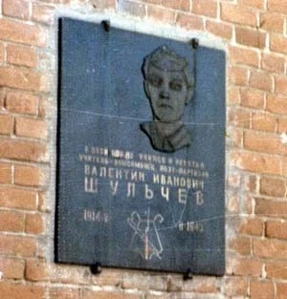
Шульчев Валентин Иванович 03.05.1914-21.02.1943 г.г.

Slide 16
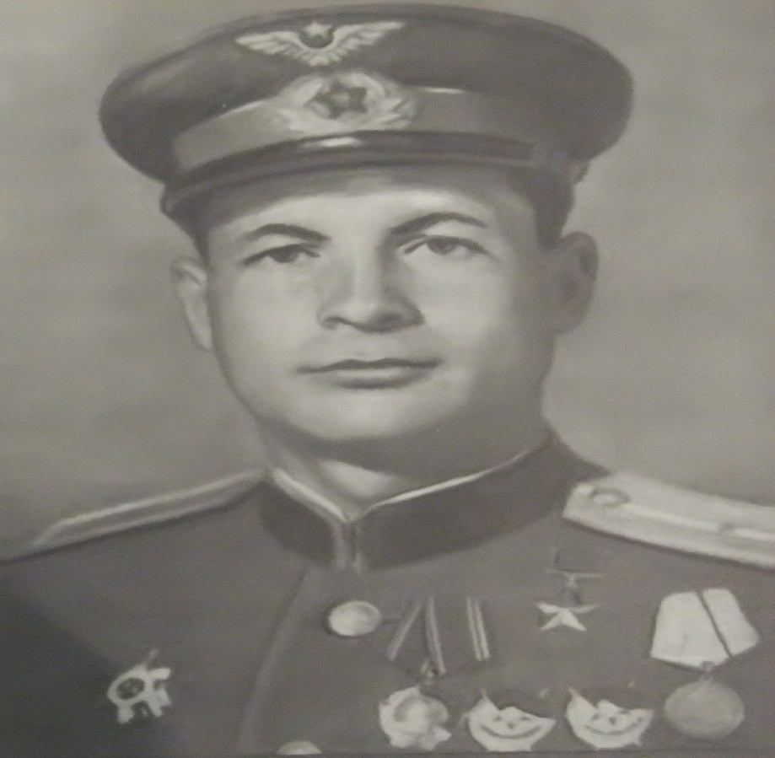
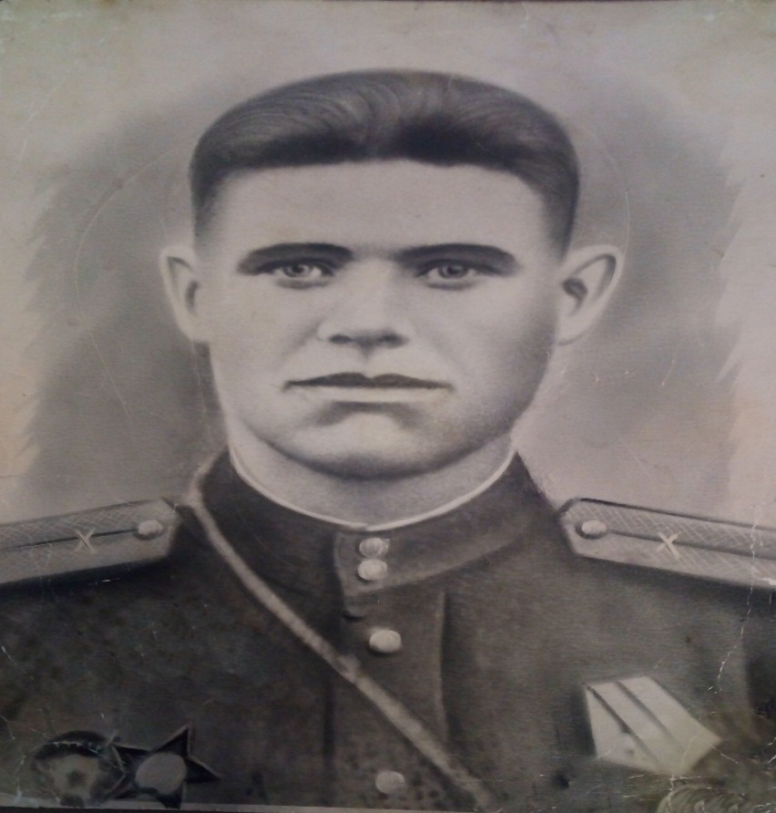
Герои Советского союза, в честь которых названы улицы родного села Балясников

Slide 17
Клишин Георгий Захарович

Slide 18
Сутормин Георгий Алексеевич

Slide 19
Балясников Алексей Иванович

Slide 20
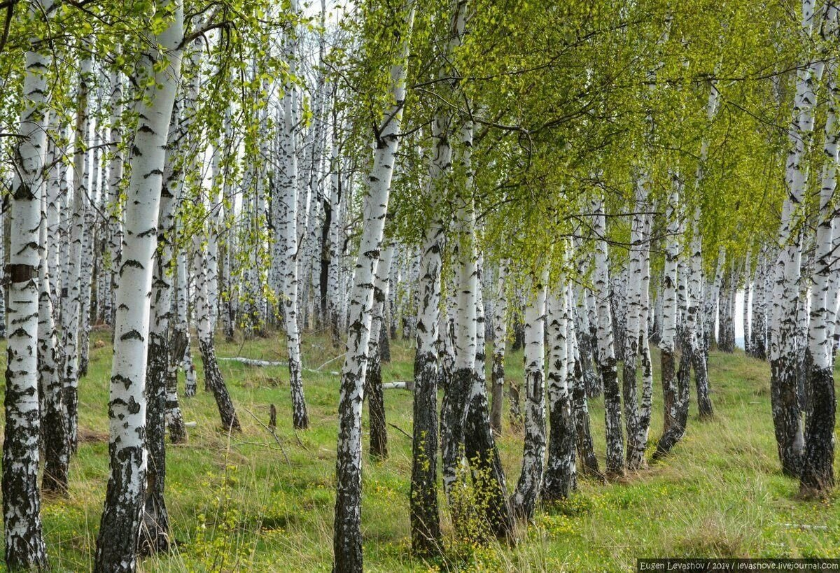

Slide 21
СПАСИБО ЗА ВНИМАНИЕ

